Slide 1
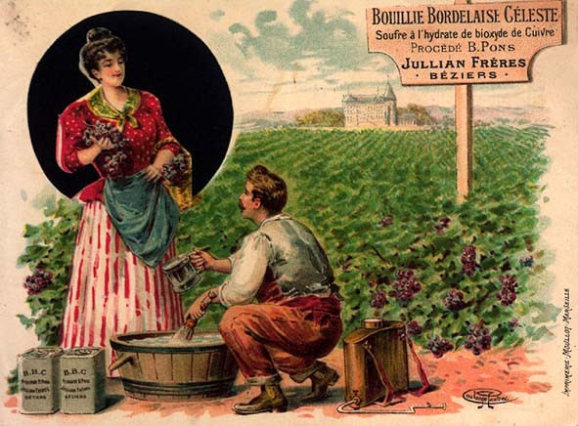
Solution à base de Sulfate de Cuivre

Slide 2
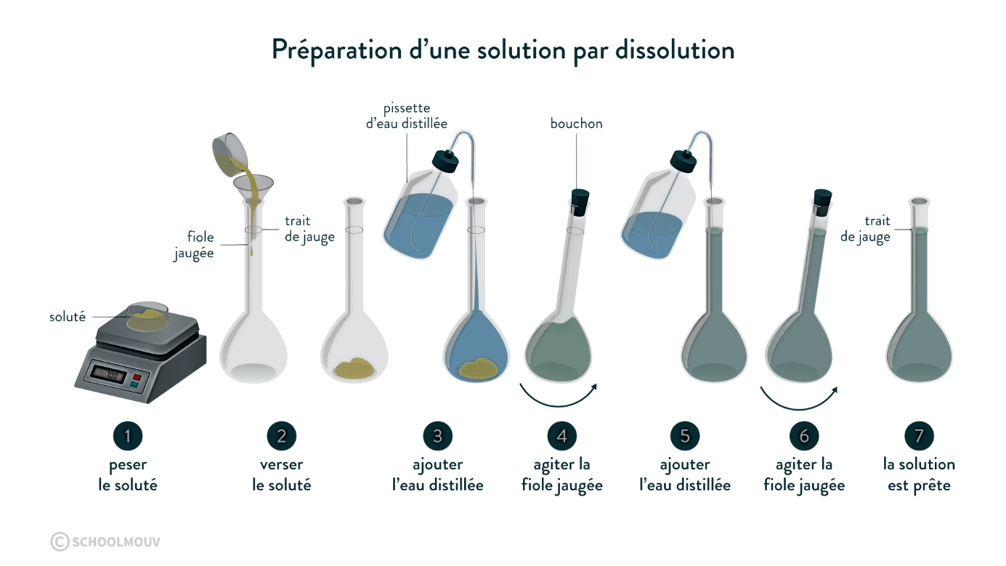
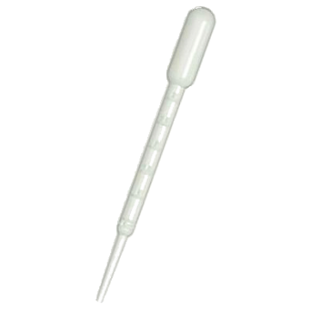
pissette puis pipette
ajouter de l’eau distillée
jusqu’en bas du col
ajouter de l’eau distillée
jusqu’au trait de jauge. Utiliser une pipette pour les dernières gouttes

